Slide 1
Diez estructuras de datos en cadena para el stream de una tienda en línea
Proyecto Final · Estructuras de Datos y Algoritmos 2026-2 · UTEC
Sebastian Garcia · Dante Barreto · Clinton Chulluncuy · Ronald Hilario
29 de octubre de 2026
Notes:
Presenta: Dante. Buenas tardes. Construimos un pipeline de 10 etapas que procesa 10 millones de eventos de una tienda en línea. Cada etapa usa la estructura de datos adecuada y su salida alimenta a la siguiente. En 15 minutos veremos el problema, la arquitectura, cada familia de estructuras, la escalabilidad y una demo.

Slide 2




Cuatro necesidades del negocio, cada una con su estructura
Atender primero lo urgente
Responder en microsegundos
Detectar fraude en segundos
Recomendar y descubrir
Compras express antes que vistas: cola FIFO y heap de prioridad
Productos y usuarios por id, rangos de precio: hash, LRU y B+Tree en disco
Lista negra y ráfagas por tarjeta con memoria fija: Bloom y Count-Min
Productos parecidos y comprados juntos: MinHash, IVF, PageRank y Louvain
La condición del enunciado: no son módulos sueltos. La salida de cada etapa es la entrada real de la siguiente, y cada estructura aproximada se mide contra su versión exacta.
Notes:
Presenta: Dante. El escenario B es comercio electrónico. Hay cuatro necesidades y cada una pide una estructura distinta. Lo importante es que no son módulos sueltos: un evento entra por la cola y su recorrido termina en una recomendación. Además, cada estructura aproximada se compara con la exacta.

Slide 3
Datos: el esquema de REES46 más el componente de stream
10,222,591
200,000
151,072
eventos procesados en la corrida completa
productos y 401,260 usuarios
duplicados inyectados (1,5 %), todos eliminados
Base REES46 (Kaggle): event_time, event_type, product_id, category_code, brand, price, user_id, user_session. Embudo vista → carrito → compra, popularidad Zipf y sesiones por categorías afines.
Componente sintético con semilla fija: dispositivo, IP, tarjeta, usuario premium, tipo de envío, consultas, duplicados reenviados y ráfagas de fraude de 25 a 120 intentos en menos de 5 minutos.
Nota: el entorno de ejecución no tenía acceso a Kaggle, por eso las corridas usan el generador con el mismo esquema. Con los CSV en data/raw/ el mismo comando corre sobre el dataset real.
Notes:
Presenta: Dante. Usamos el esquema de REES46. Encima agregamos lo que el dataset no trae y que el enunciado pide simular: dispositivo, tarjeta, tipo de envío, duplicados y ráfagas de fraude. Las etiquetas de fraude y duplicado solo se usan para medir precisión y recall, nunca para decidir.

Slide 4
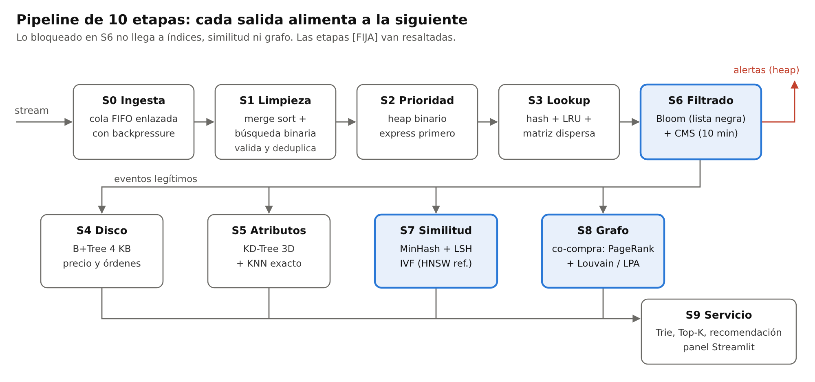
Arquitectura: un evento recorre las 10 etapas en orden
Lotes de 5.000 eventos. Lo incremental corre por evento; KD-Tree, MinHash, SVD + IVF, PageRank y Louvain se refrescan cada 2M eventos.
Notes:
Presenta: Dante. Este es el flujo. El filtrado S6 corre justo después de resolver ids en S3, de modo que lo bloqueado no contamina índices, similitud ni grafo. Las estructuras costosas se reconstruyen por lotes cada 2 millones de eventos, como una arquitectura lambda.

Slide 5
S0 a S2: entrar, limpiar y priorizar
S0
Cola FIFO enlazada
S1
Merge sort + búsqueda binaria
S2
Heap binario
Buffer entre el lector y el consumidor
Capacidad máxima: si se llena, descarta y cuenta (backpressure)
enqueue y dequeue O(1)
Valida y normaliza cada evento
Busca cada id en la ventana ordenada de los últimos 500K
O(b log W) por lote
Express, premium, estándar, programada, carrito, vista
Desempate por orden de llegada
push y pop O(log n)
pend. 1.12
151,072
87,216
en log-log, esperado 1 para O(n)
duplicados eliminados, 151,072 reales
compras express atendidas primero
Notes:
Presenta: Sebastian. S0 es una cola enlazada con capacidad, que da backpressure. S1 elimina duplicados buscando cada id en una ventana ordenada con búsqueda binaria, sin guardar todos los ids. S2 es un heap: las compras express salen primero. Las pendientes medidas están cerca de lo esperado.

Slide 6
S3 a S5: consultar rápido, en memoria y en disco
S3
Hash, LRU y matriz dispersa
S4
B+Tree en disco
S5
KD-Tree 3D
Sondeo lineal con carga ≤ 0,7
LRU de fichas: 91.5 % de aciertos
Matriz usuario × producto: 8,441,002 celdas
Páginas de 4 KB, 255 claves por hoja
Buffer pool LRU con write-back
Carga masiva de 10M claves en 2.0 s
Precio, popularidad y conversión
Corte por mediana en el eje más extendido
Fuerza bruta: 393 ms por consulta
2.4 µs
44 µs
537x
por operación con 10M claves (2.11 sondeos)
por búsqueda con 10M claves, altura 3
más rápido que fuerza bruta (0.73 ms, n = 10M)
Notes:
Presenta: Dante. S3 resuelve ids en una tabla hash propia y cachea con LRU. La matriz dispersa usuario por producto alimenta a S7. S4 es un B+Tree real en disco con páginas de 4 KB: con 10 millones de claves tiene altura 3, así que una búsqueda lee 3 páginas. S5 es un KD-Tree: con 10 millones de puntos responde KNN en menos de un milisegundo, contra casi 400 ms de fuerza bruta.

Slide 7
S6 Filtrado: fraude detectado con unos pocos kilobytes
S6
Bloom Filter: lista negra de tarjetas y dispositivos, p = 1 %, k = 7. Todo positivo se verifica contra el conjunto exacto antes de bloquear.
Count-Min Sketch: intentos por tarjeta y por dispositivo en una ventana de 10 minutos (anillo de 10 sub-sketches). Alerta con más de 12 o 20 intentos.
99.998 %
90.8 %
precisión del filtro
recall: las primeras compras de cada ráfaga pasan
3.3 KB
10
memoria del Bloom
falsos positivos, descartados por la verificación
Notes:
Presenta: Clinton. El Bloom guarda la lista negra en pocos kilobytes y no tiene falsos negativos. Como un falso positivo bloquearía una compra legítima, cada positivo se verifica contra el conjunto exacto. El Count-Min cuenta intentos por tarjeta en una ventana deslizante de 10 minutos; nunca subestima, así que no oculta una ráfaga. El recall es 91 % porque los primeros intentos de cada ráfaga pasan antes de llegar al umbral.

Slide 8
S7 Similitud: candidatos en milisegundos sin comparar todo
S7
MinHash + LSH: cada producto es el conjunto de usuarios que lo compraron o lo pusieron en el carrito. 128 permutaciones en 32 bandas de 4 filas (umbral de Jaccard ≈ 0,42).
IVF sobre embeddings SVD: 32 dimensiones de la matriz usuario × producto; k-means en celdas y búsqueda solo en las nprobe más cercanas. HNSW implementado como referencia.
295x
1.00
LSH frente a fuerza bruta con 1M conjuntos
recall@10 de vecinos con Jaccard ≥ 0,5
226x
0.95
IVF frente a exacto con 10M vectores
recall@10 del IVF
Notes:
Presenta: Ronald. MinHash estima Jaccard entre conjuntos de compradores, y LSH por bandas evita comparar contra todos: una consulta son dos búsquedas binarias sobre un arreglo ordenado. La ganancia crece con n porque fuerza bruta es lineal. Para vectores usamos IVF sobre embeddings SVD; HNSW quedó como referencia por su costo de construcción en Python.

Slide 9
S8 Grafo de co-compra: quién influye y qué se compra junto
S8
PageRank por iteración de potencias sobre CSR (α = 0,85), validado contra NetworkX. Premia estar conectado con productos centrales, no solo tener muchas co-compras.
Louvain frente a Label Propagation: Louvain maximiza la modularidad; LPA es casi lineal pero sin función objetivo y menos estable entre semillas.
58,820
0.62 s
productos y 258,638 aristas en la corrida de 10M
PageRank, 74 iteraciones
20.7 s
0.99
PageRank con 9.9M aristas
correlación de Spearman con el grado
Notes:
Presenta: Clinton. El grafo une productos que aparecen en la misma orden. PageRank converge en menos de un segundo sobre el grafo de la corrida completa. En comunidades, Louvain obtiene mayor modularidad y es más estable entre semillas que Label Propagation, a cambio de más tiempo.

Slide 10
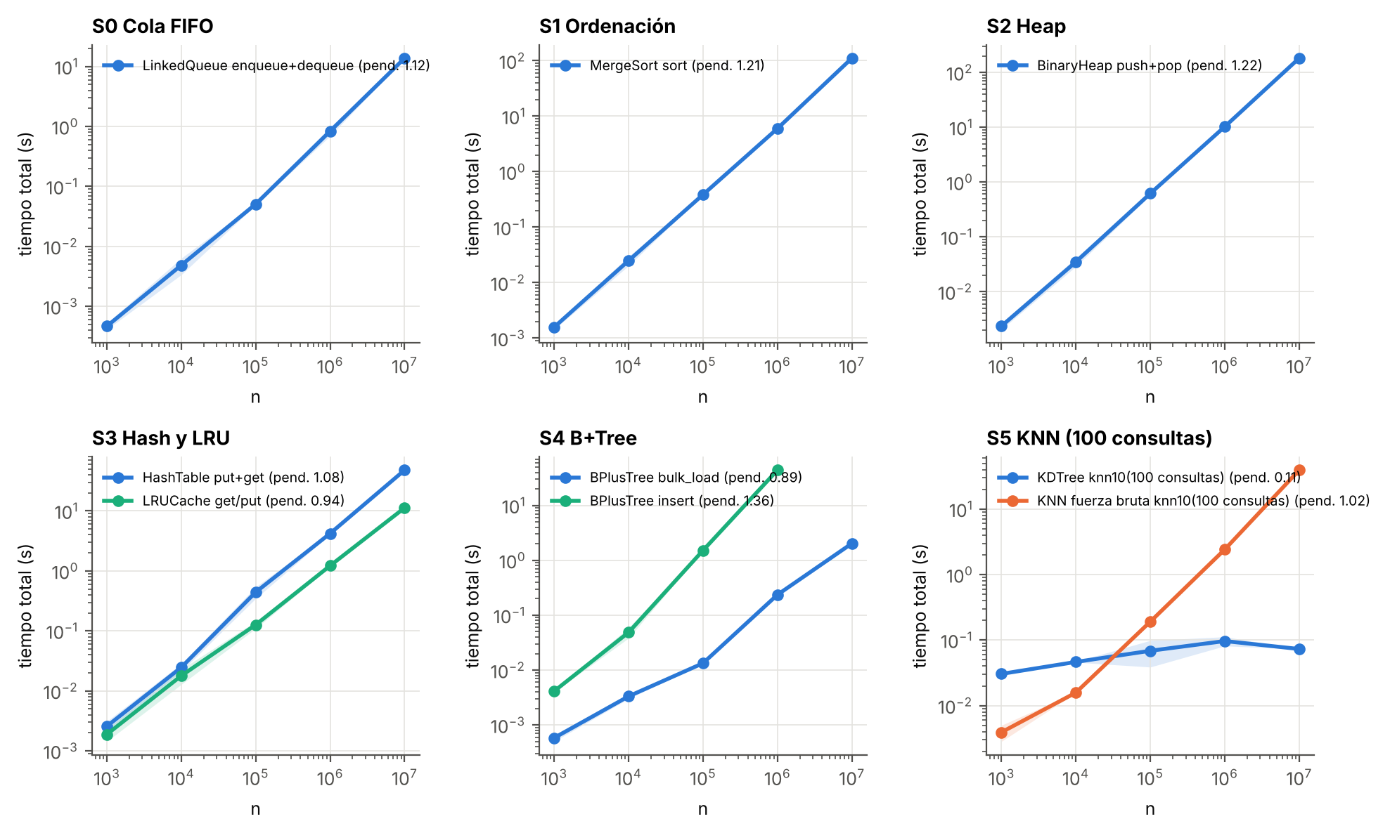
Escalabilidad: las pendientes medidas siguen la teoría
Estructura | Pend. | Esperado
LinkedQueue enqueue+dequeue | 1.12 | O(n)
MergeSort sort | 1.21 | O(n log n)
BinaryHeap push+pop | 1.22 | O(n log n)
HashTable put+get | 1.08 | O(n)
LRUCache get/put | 0.94 | O(n)
BPlusTree bulk_load | 0.89 | O(n) / O(n log n)
BPlusTree insert | 1.36 | O(n) / O(n log n)
KDTree knn10(100 consultas) | 0.11 | O(log n) vs O(n)
KNN fuerza bruta knn10(100 consultas) | 1.02 | O(log n) vs O(n)
BPlusTree search (por consulta) | 0.32 | O(log_B n) ≈ 0
BloomFilter insert+query (vect.) | 1.09 | O(n·k)
1K a 10M, 100 repeticiones hasta 10K, 10 en 100K, 3 en 1M y 1 en 10M por tiempo de cómputo.
Notes:
Presenta: Ronald. Medimos de mil a diez millones en escala log-log. Una pendiente cercana a 1 es lineal; merge sort y heap quedan algo arriba por el factor log n. La búsqueda en el B+Tree y el KNN del KD-Tree casi no crecen con n, mientras fuerza bruta es lineal. Las repeticiones bajan con n por tiempo de cómputo, y el informe lo justifica.

Slide 11
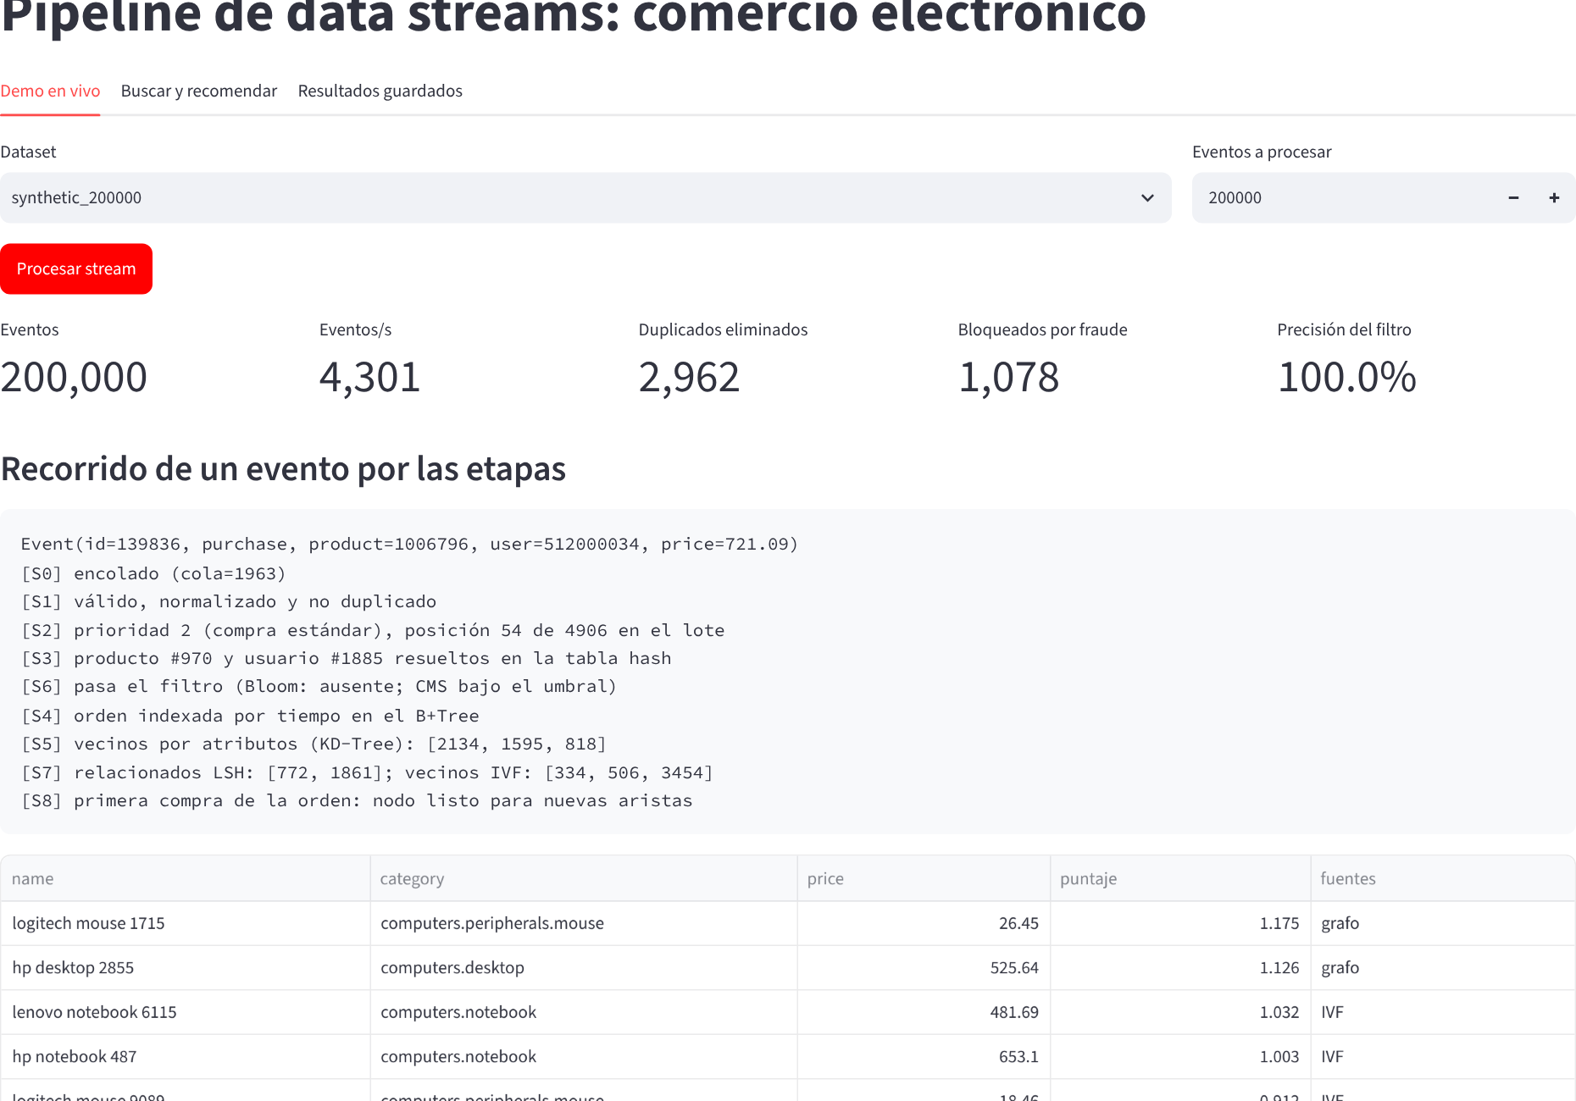
Demo: el recorrido de una compra express por las etapas
Event(id=7050005, purchase, product=1326857, user=512393910, price=132.88)
[S0] encolado (cola=545)
[S1] válido, normalizado y no duplicado
[S2] prioridad 0 (compra express), posición 3 de 4917 en el lote
[S3] producto #46693 y usuario #58009 resueltos en la tabla hash
[S6] pasa el filtro (Bloom: ausente; CMS bajo el umbral)
[S4] orden indexada por tiempo en el B+Tree
[S5] vecinos por atributos (KD-Tree): [108810, 11894, 67409]
[S7] relacionados LSH: []; vecinos IVF: [180133, 171512, 125502]
[S8] co-compra con [143273, 99174, 32717] en la misma orden
Notes:
Presenta: Sebastian. Demo en vivo de 3 a 4 minutos: python scripts/run_pipeline.py --data data/synthetic_200000 y luego el panel con streamlit run src/eda/service/dashboard.py. A la izquierda está la traza literal de una compra de la corrida de 10M: entra a la cola, pasa la limpieza, sale tercera del heap, se resuelve en la tabla hash, pasa el filtro, se indexa en el B+Tree y termina en recomendaciones que combinan grafo, IVF y KD-Tree.

Slide 12
La corrida completa: 10.2M eventos en 23 minutos
7,402 ev/s
de punta a punta en Python, 1 proceso
254,328
órdenes en el B+Tree en disco, altura 3
64,923
eventos de fraude bloqueados antes de llegar a S4
El refresco de S7 (SVD + k-means sobre 200K productos) domina el tiempo: es el primer candidato a paralelizar.
Notes:
Presenta: Ronald. Corrimos los 10 millones de eventos de punta a punta. El gráfico muestra dónde se va el tiempo: la ingesta y el refresco de similitud son lo más caro; las estructuras de consulta como el B+Tree o el KD-Tree cuestan segundos. Esto nos dice qué optimizar primero.

Slide 13
Conclusiones
1
La integración funciona
2
Lo aproximado paga
Un mismo evento atraviesa las 10 etapas y cada salida es la entrada de la siguiente, comprobado con una prueba automática.
Bloom y Count-Min detectan fraude con kilobytes; LSH e IVF responden órdenes de magnitud más rápido con recall alto.
3
Las pendientes confirman la teoría
4
Siguiente paso
Lineal donde se espera O(n), casi plano en B+Tree y KD-Tree, lineal en fuerza bruta.
Correr sobre REES46 real, paralelizar el refresco de S7 y probar Leiden frente a Louvain.
github.com/dantebarreto-gif/Proyecto-Final-E-AD
Notes:
Presenta: Clinton. Cerramos con cuatro ideas: la integración es observable de punta a punta, las estructuras probabilísticas ganan en memoria y tiempo con error controlado, las mediciones confirman la complejidad teórica, y el siguiente paso es correr sobre el dataset real y paralelizar el refresco de similitud. Gracias, quedamos atentos a sus preguntas.

